Slide 1
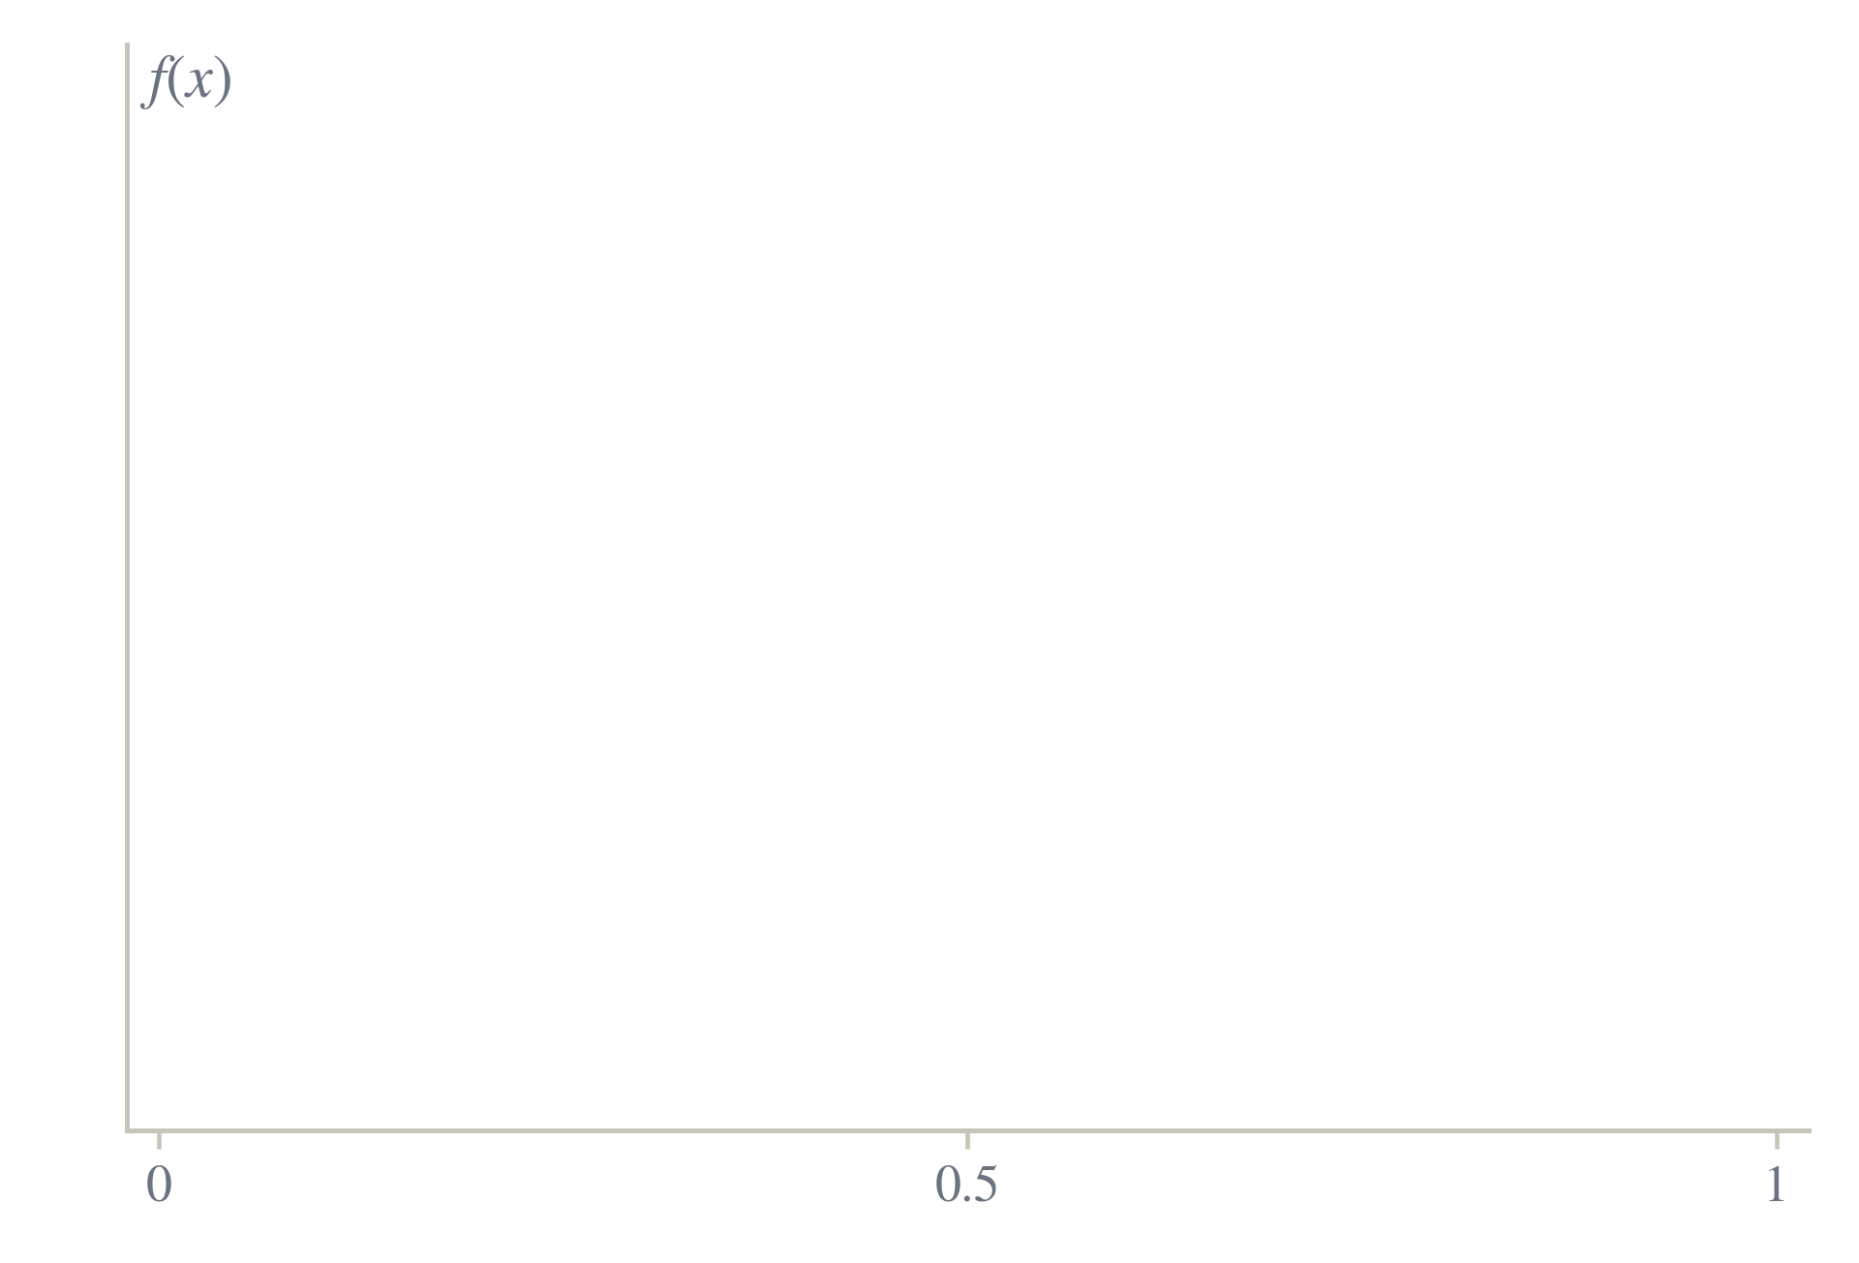
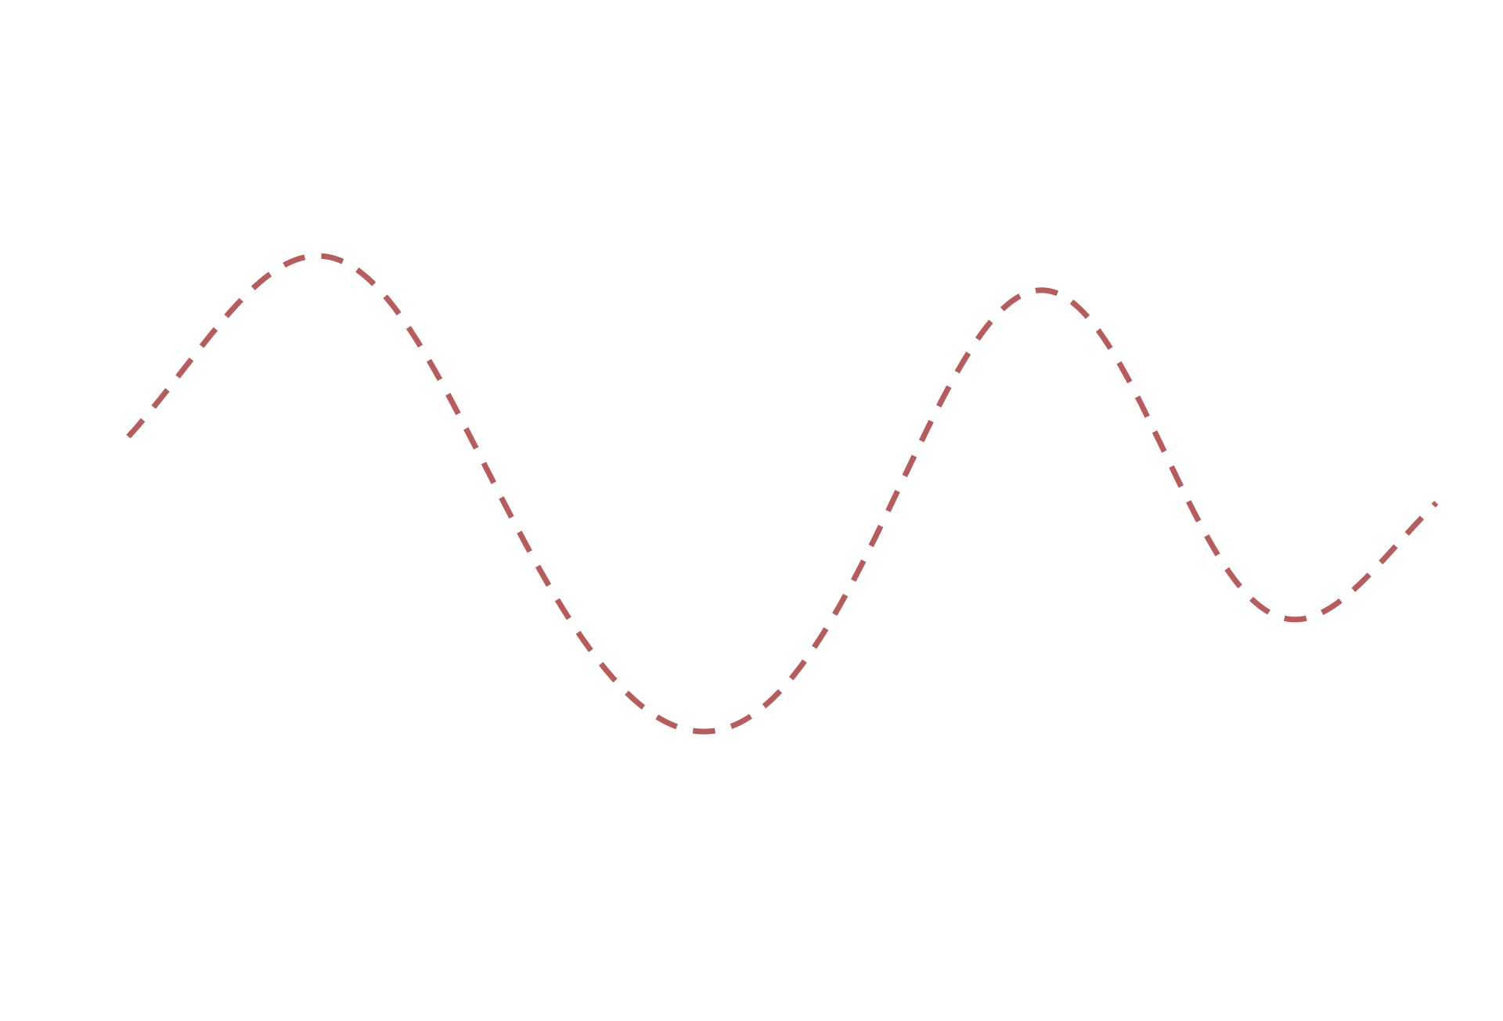

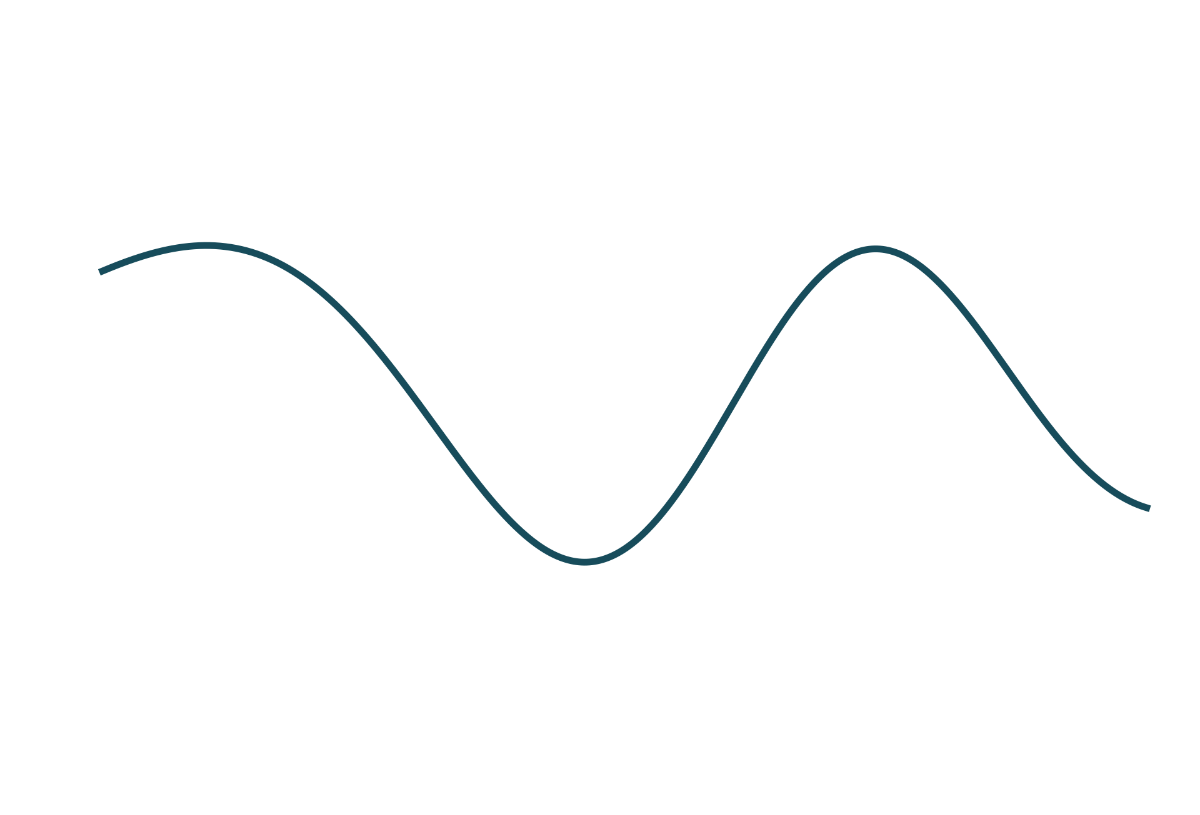

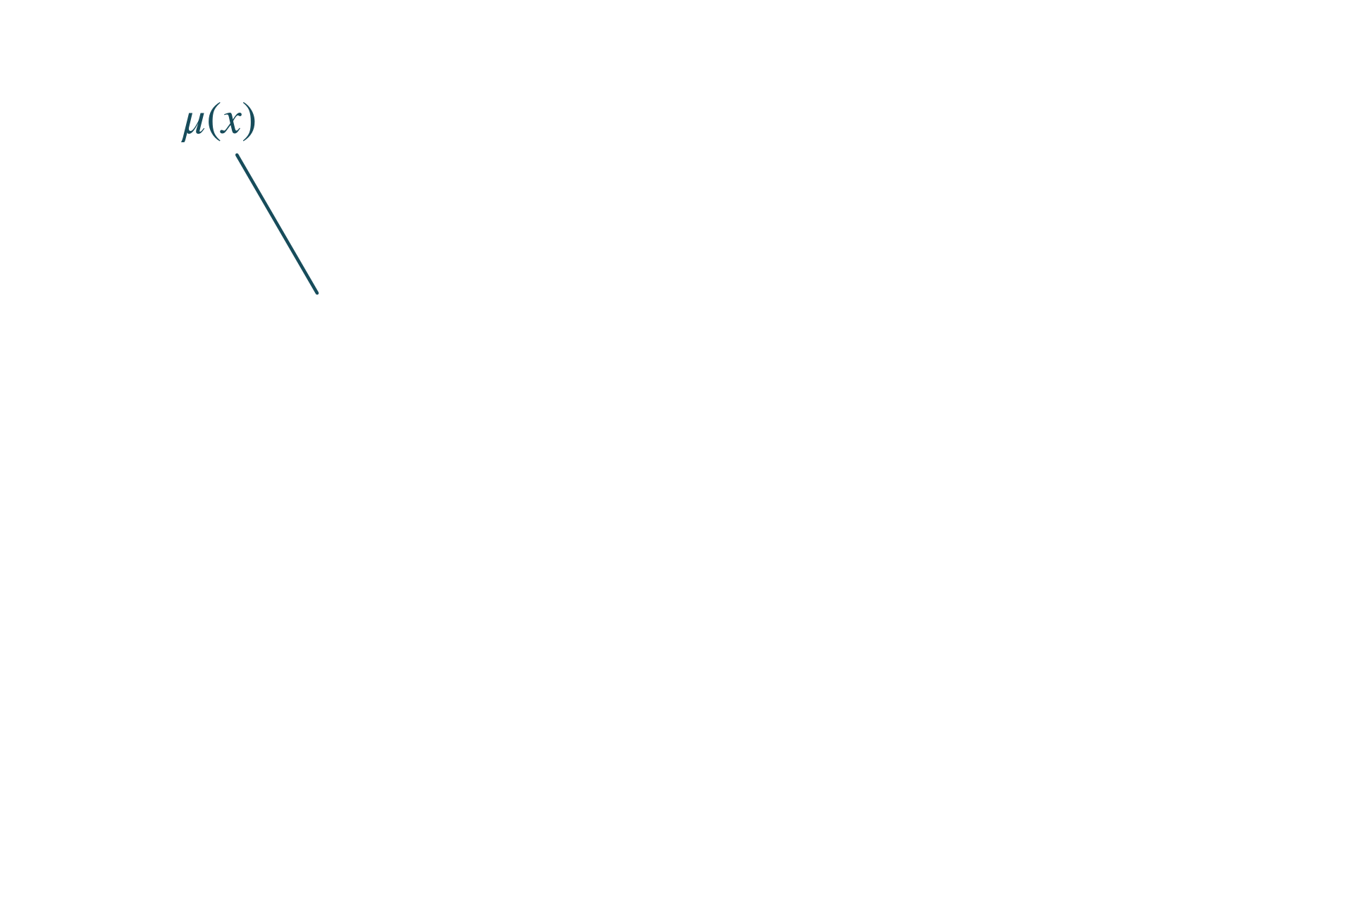
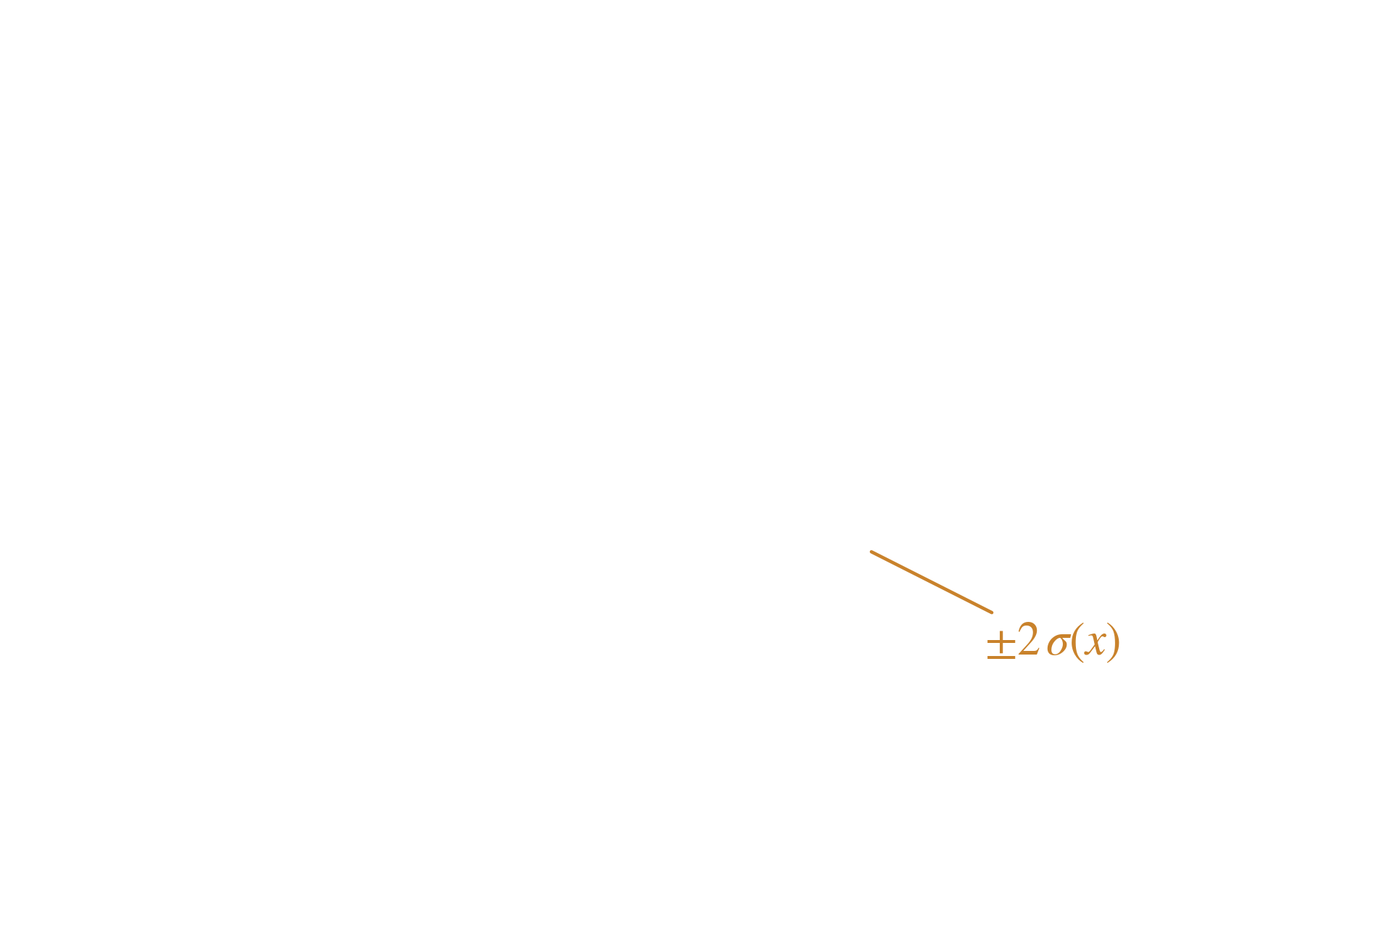
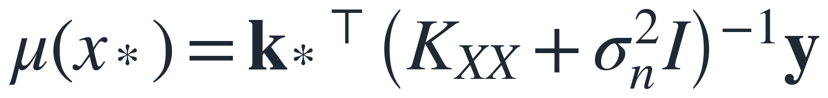
PROCESOS GAUSSIANOS
PASO 7 DE 8
Qué dicen la media y la varianza
La media posterior es la predicción esperada; la varianza, lo que aún no sabemos.
Cerca de los datos la incertidumbre cae; en zonas sin observar vuelve a crecer.
la banda se estrecha junto a los datos y se ensancha lejos de ellos
11

